Slide 1
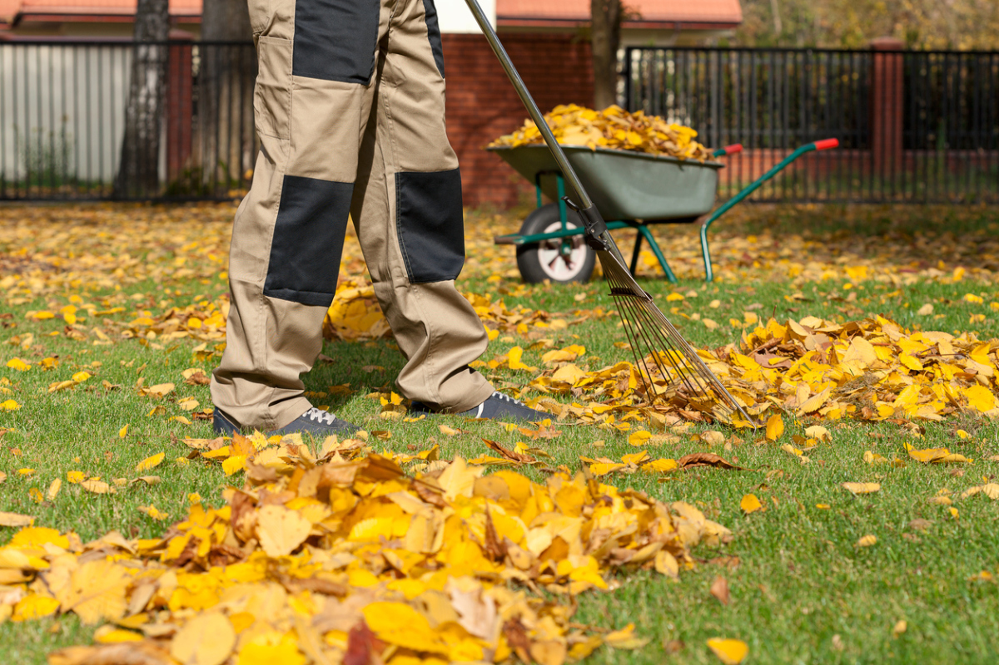
Школа пожилого возраста
«Садоводы и огородники»
Тема: «Осень –залог успеха весны. Как подготовиться к весне. »
Руководитель: Кочебина Наталия Алексеевна

Slide 2
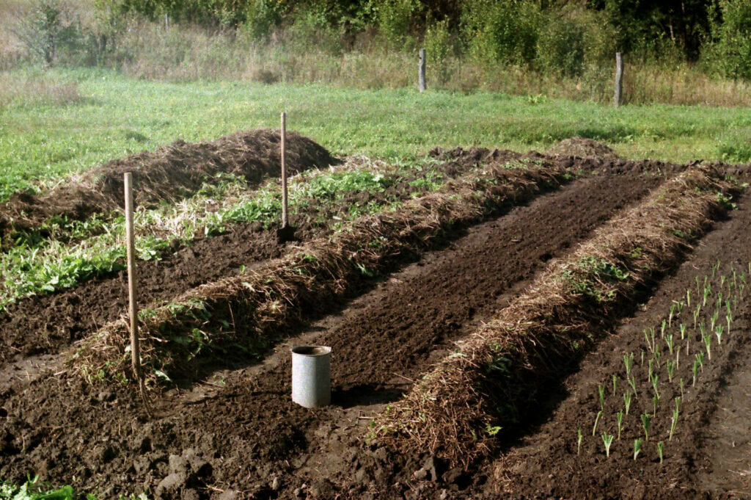
Важные советы, как осенью подготовить грядки к весеннему сезону.
Если сани необходимо заготавливать с лета, то огород следует с осени. Грамотная подготовка в это время заключается в приготовлении грунта, то есть в добавлении разных земельных смесей и перекопке для повышения её физических свойств.
Кроме того, для некоторых растений потребуется внесение подкормок, мульчирования и укрытие зимних высадок. Эти мероприятия помогут значительно увеличить урожайность грядущего года. Лучше всего приготовить гряды осенью для разных культур учитывая требования для любых из них.
Важные советы, как осенью подготовить грядки к весеннему сезону.

Slide 3
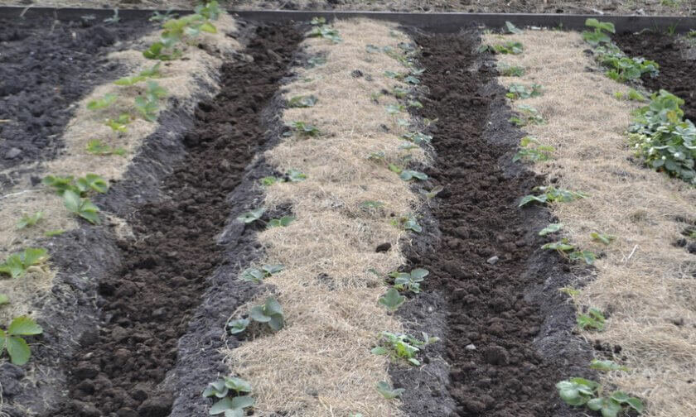
Как приготовить гряды с клубникой к зимовке
Уход осенью за культурой
Основные работы следует провести, как только закончиться плодоношения: обычно это конец июля, август или начало сентября. Что следует сделать в это время:
Аккуратно, чтобы не травмировать точки роста молодой листвы, обрезать старые листья и усы;
Убрать сорняки с участка;
Прорыхлить грунт между кустами, при этом слегка их, окучивая, но, не присыпая точку роста;
Внести подкормки, и если требуется опрыскать инсектицидами;
Хорошо, но редко орошать кустики, хорошо увлажняя грунт.

Slide 4
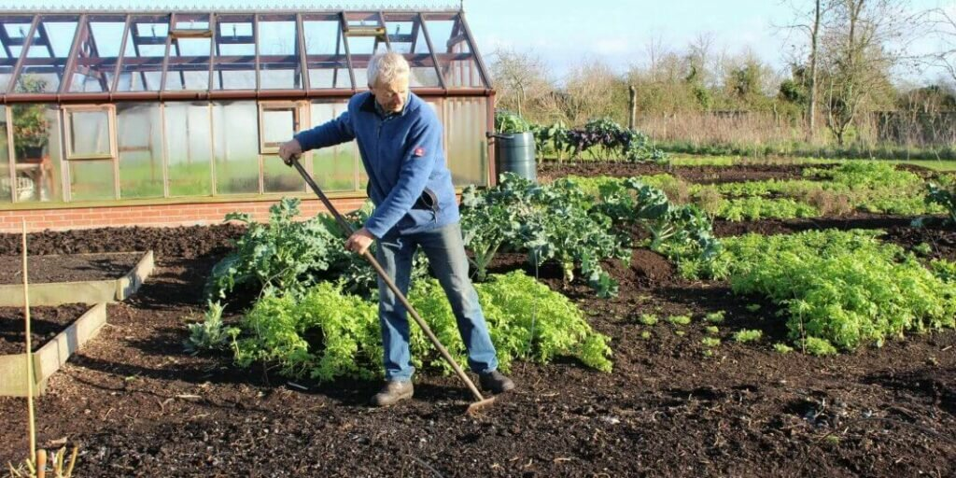
Осеннее приготовление грядок
Для однолетних растений почву обычно заготавливают осенью. За зиму грунт осядет, напитывается добавленными минеральными и органическими смесями, и к весне уже целиком будет подготовлен к новой рассаде.

Slide 5
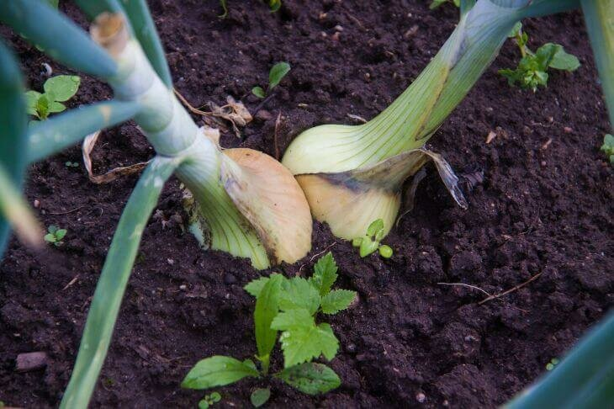
Приготовление грядок для лука
Приготовление гряд для лука осенью следует начать с подбора участка. Их следует устроить там, где раньше выращивали огурцы, помидоры, капуста, это отличные культуры предшественники. Нужно отказаться от тех участков, где выращивался чеснок, морковь и лук, ведь на прежний участок его, возможно, будет возвратить через 3-5 лет.
Если соблюдать севосмен можно улучшить питание культуры, но и избежать нападок паразитов и болезнетворных микробов. Главные условия к участку для высадки:
Освещённое открытое место;
Без сорняков;
Некислая суглинистая или супесчаная почва;
Умеренная увлажнённость земли.

Slide 6
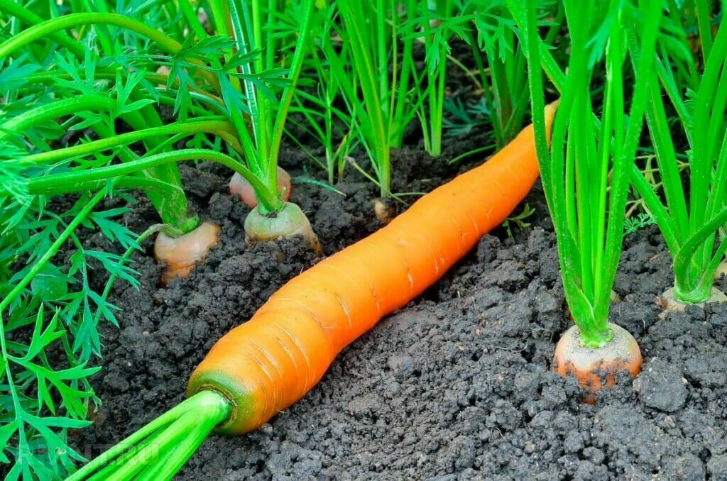
Приготовление грядок под морковь
В таком случае главными мероприятиями в это время будет подбор участка, его перекопкой и внесение подкормок в почву. Грамотное приготовление позволит вырастить хорошие плоды и намного увеличить будущий урожай.
Участок на огороде следует подбирать с учётом соседства растений с посадками предшественниками. Желательно чтобы до этого на этом участке выращивалась картошка, бобовые, помидоры или капуста. И лучше чтобы там до этого не сеяли морковь около 5 лет.

Slide 7
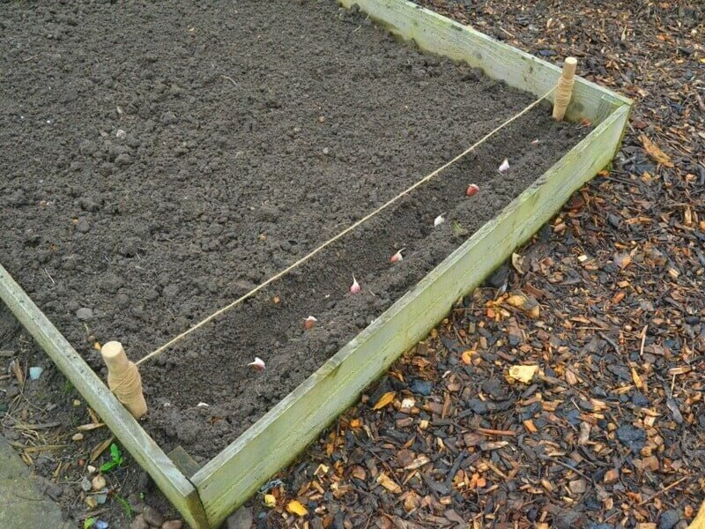
Приготовление грядок под чеснок
Гряды для чеснока осенью приготавливают, как для высадки озимых растений в открытой почве, перед тем как наступят заморозки, так и для посадки яровых разновидностей весной. Приготовление территории нужно начать ещё с приходом сентября, а в процессе стоит опираться на классические методы подготовки грядок: перекопать почву, добавить разрыхлители и отрегулировать кислотность.

Slide 8
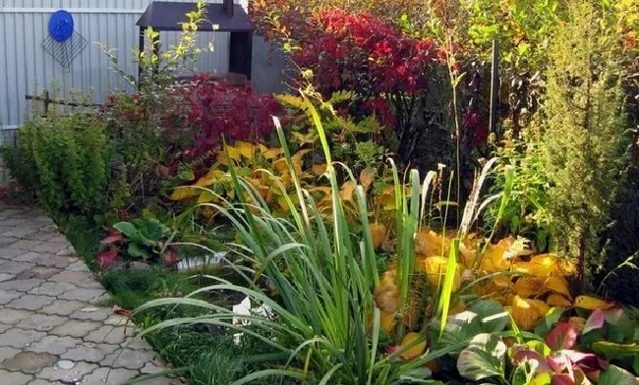
7 грубых ошибок, которые совершают садоводы и огородники осенью.
Осенью заканчивается огородный сезон. Урожай собран и убран на хранение, огороды перекопаны. Садоводы и огородники думают, что всё переделали и всё реже появляются в садах и огородах.
Нельзя торопиться с окончанием дачного сезона, надо присесть и подумать. Всё ли сделано для, того, чтобы в следующем году вырастить богатый урожай? Ведь можно поторопиться и сделать ошибки, за которые будете себя впоследствии ругать.

Slide 9
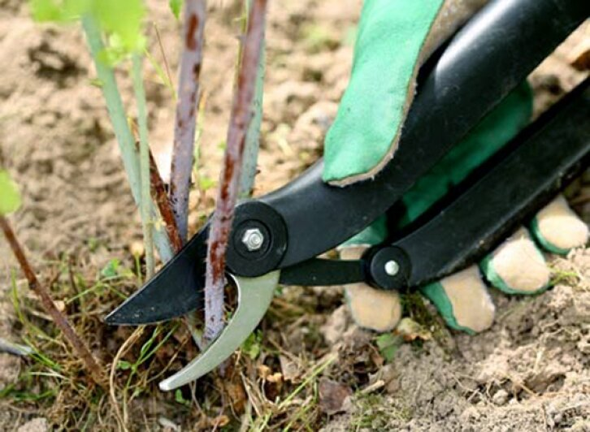
Очень ранняя обрезка кустарников.
После ранней обрезки, кусты сразу же начинают отращивать новые побеги. Кусты теряют много сил и энергии, поэтому не могут как следует подготовиться к зиме.
Садоводам и огородникам необходимо правильно определить срок обрезки кустарников. Начинают обрезку, когда закончится сокодвижение и с кустов опадут все листья. а заканчивают перед наступлением постоянных морозов.
Осенью делают санитарную и формирующую обрезки. Санитарная обрезка делается для всех кустов, удаляют больные, слабые, сухие и сломанные побеги. Формирующую обрезку делают только для кустарников, цветущих только летом или осенью.

Slide 10
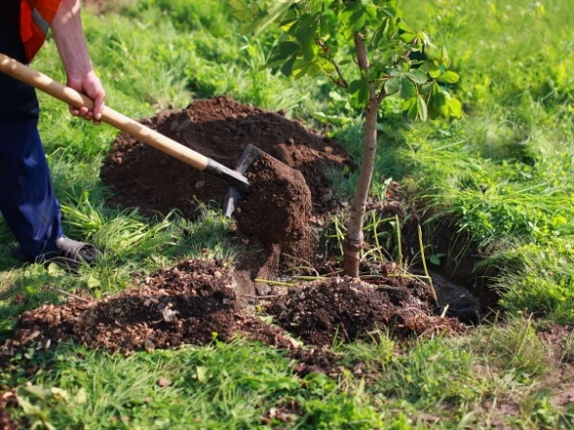
Деревья
Осень – прекрасное время для пересадки садовых деревьев или посадки новых саженцев. Обычно такие работы планируют на сентябрь или начало октября. Устойчивые заморозки должны начаться не раньше, чем через месяц.
Сажать нужно деревья, которые хорошо растут в вашей климатической зоне. Они должны хорошо переносить холода. Поэтому откажитесь от посадки деревьев, которые произрастают в теплом климате. Например, не стоит сажать осенью черешню, персик, абрикос, орех или каштан.
Если вы хотите посадить плодовые деревья, отдавайте предпочтение яблоне, груше, некоторым сортам сливы. Также осенью сажают шелковицу и рябину.
Из хвойных деревьев высаживают под зиму:
ель; тую; пихту; сосну.
Можно выбрать и лиственные породы:
липу; тополь; ольху; клен; иву; ясень.
Садоводы не рекомендуют высаживать осенью дуб и березу из-за особенностей их корневой системы.
Выбирая саженцы, обращайте внимание на их внешний вид. Деревца должны быть здоровыми, на корешках и ветках не должно быть дефектов. Их сажают вместе с комом земли. После установки саженца в подготовленную ямку, его поливают. Если осень дождливая, последующие поливы не нужны.

Slide 11
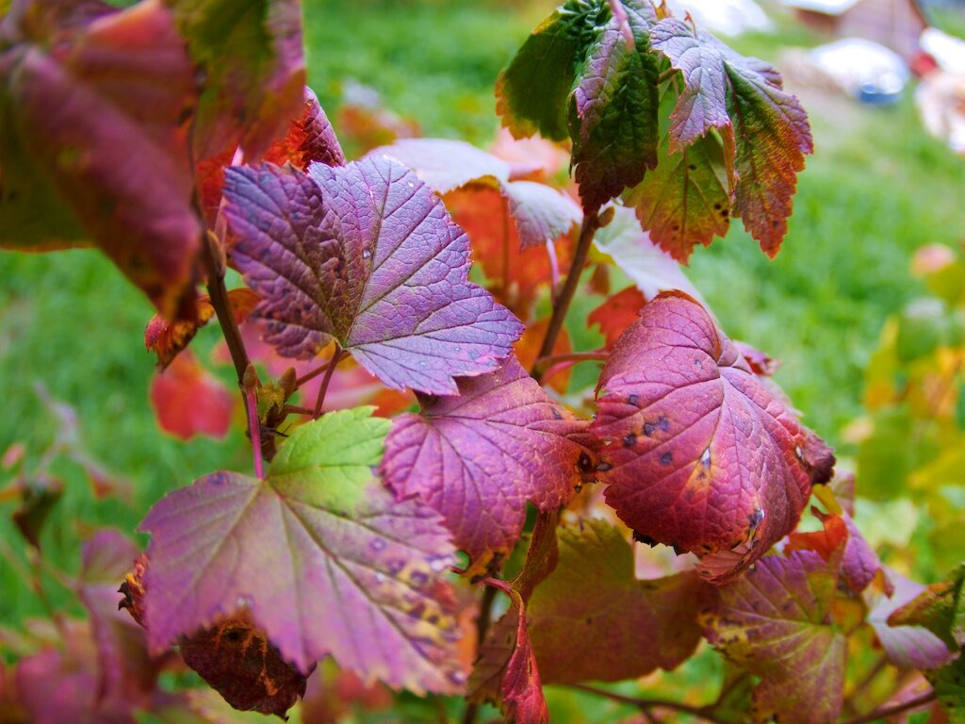
Кустарники
Осень – удачный период для посадки кустарников. Уже летом можно будет собрать первый урожай ягод. Например, можно посадить смородину (красную, черную или белую), жимолость, барбарис или крыжовник.
Кустарник можно использовать в качестве изгороди. Для этих целей подходит шиповник, боярышник, можжевельник. А ягоды этих растений можно использовать для приготовления разных лекарств.
Декоративные виды кустарников также высаживают осенью. Самыми популярными видами это группы являются:
спирея;
самшит;
чубушник;
бирючина;
падуб;
береслет;
снежноягодник.
Если вам нравятся цветущие кустарники, можно высадить на своем участке сирень, черемуху или жасмин.

Slide 12
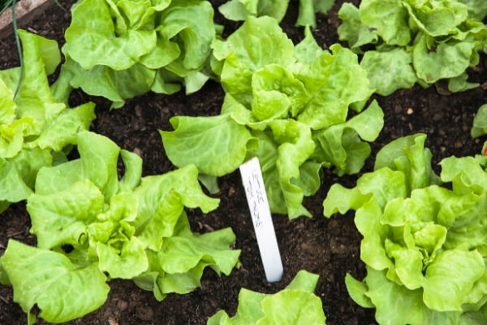
Овощи
Многие огородные культуры выращивают осенью. Весной появятся первые всходы, когда погода будет способствовать активному росту овощей и зелени. От посевов и вовсе рекомендуют отказаться, если на участке снег не лежит на грунте или в холодный период бывают обильные осадки.
Подзимые культуры хорошо прорастают, если осень была затяжной. Температура не должна опускаться ниже -3°С. В некоторых регионах сажать овощи можно даже в декабре. Но лучше не рисковать и выполнить эту работу осенью.
Грядки должны быть подготовлены заранее, ведь земля может стать очень жесткой. Обработать ее в холодный период сложно. Как только вы проведете уборку летнего урожая, перекопайте грунт. Убирайте из него сорняки. Вносите при необходимости питательные компоненты в соответствии с типом культур, которые будете выращивать здесь. Земля должна быть разровненной, без больших комьев.
На грядках заранее выкопайте борозды. Сухую землю также готовят предварительно. Ее насыпают в мешки или ведра, оставляют в доме или сарае. Здесь она будет мягкой, не замерзнет. Во время посадки семена просто распределяют в подготовленных лунках или бороздках, а затем их засыпают подготовленной заранее землей. Дальше грядки покрывают слоем сухих листьев или соломы.

Slide 13
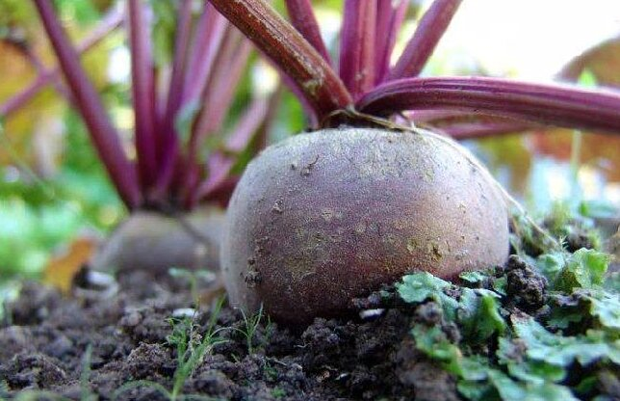
Свекла
Эту культуру обычно сеют в ноябре. Перед заморозками можно посеять далеко не каждый сорт свеклы. Между семенами оставляют расстояние 100 мм, а между рядами – 200 мм. Глубина посадки составляет около 20 мм. Грядки покрывают слоем соломы или лапником 40 мм. Плотность посева увеличивают на 20%.

Slide 14
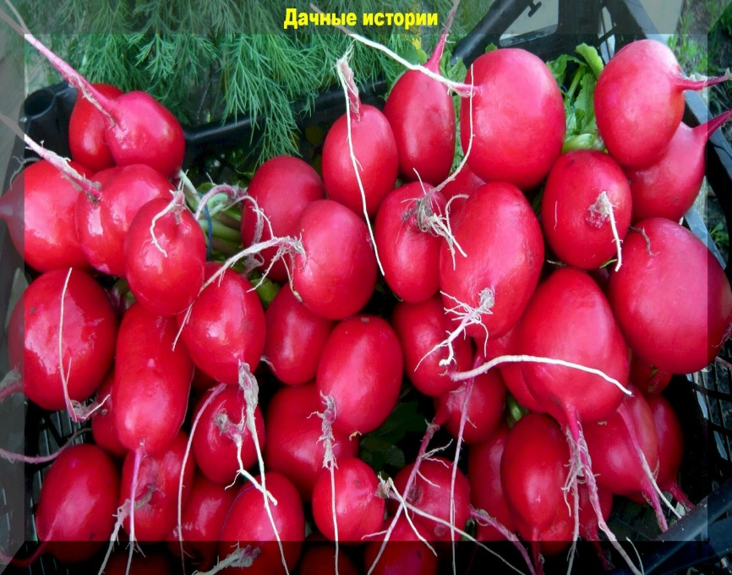
Редис
Посев этой культуры часто проводят осенью. Семена вносят в грунт в начале ноября. Урожай можно будет собрать уже в середине апреля. Ориентировочно высадить семена редиса в грунт нужно при температуре около +1°С. Если случится оттепель, они прорастут и погибнут. Поэтому лучше не спешить с посевом.
Между семенами делают расстояние около 30 мм, а между рядами – 100 мм. Глубина лунок составляет 30 мм. Грядки накрывают слоем опилок или торфом 35 мм. Весной, пока не начнет сходить снег, посевы прикрывают пленкой.

Slide 15
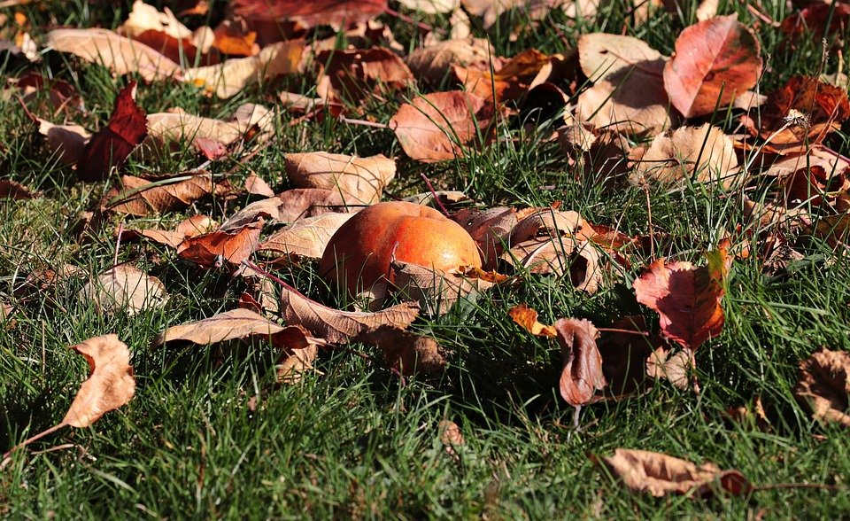
Спасибо за внимание

